Slide 1




Повторения от по-висока сложност
Do…While, безкрайни повторения
Увод в
програмирането
Учителски екип
Обучение за ИТ кариера
https://it-kariera.mon.bg/e-learning/
https://github.com/BG-IT-Edu/School-Programming/tree/main/Courses/Applied-Programmer/Programming-Basics

Slide 2

Съдържание
По-сложни конструкции за цикъл:
do-while цикъл
безкраен цикъл
оператор break
try…catch
По-сложни задачи с вложени цикли

Slide 3

Do…While цикъл
команди
do-while
вярно
невярно
условие
Повторение докато е изпълнено условието
3

Slide 4
Изчисляване на факториел
За естествено число n да се изчисли n! = 1 * 2 * 3 * … * n
Пример: 5! = 1 * 2 * 3 * 4 * 5 = 120
var n = int.Parse(Console.ReadLine());
var fact = 1;
do
{
fact = fact * n;
n--;
} while (n > 1);
Console.WriteLine(fact);
n!
Тествайте в Judge:
https://judge.softuni.bg/Contests/2641/Повторения-от-по-висока-сложност

Slide 5
Сумиране на цифрите на число
Да се сумират цифрите на цяло положително число n
При n = 5634: 5 + 6 + 3 + 4 = 18
var n = int.Parse(Console.ReadLine());
var sum = 0;
do
{
sum = sum + (n % 10);
n = n / 10;
} while (n > 0);
Console.WriteLine("Sum of digits: {0}", sum);
n % 10 връща последната цифра на числото n
n / 10 изтрива последната цифра на n
Тествайте в Judge:
https://judge.softuni.bg/Contests/2641/Повторения-от-по-висока-сложност

Slide 6


Безкрайни цикли и оператор Break
break
break
безкраен цикъл
6

Slide 7


Безкраен цикъл
Безкраен цикъл е когато повтаряме нещо до безкрайност:
while(true)
{
Console.WriteLine("Infinite loop");
}
for (;;)
{
Console.WriteLine("Infinite loop");
}

Slide 8
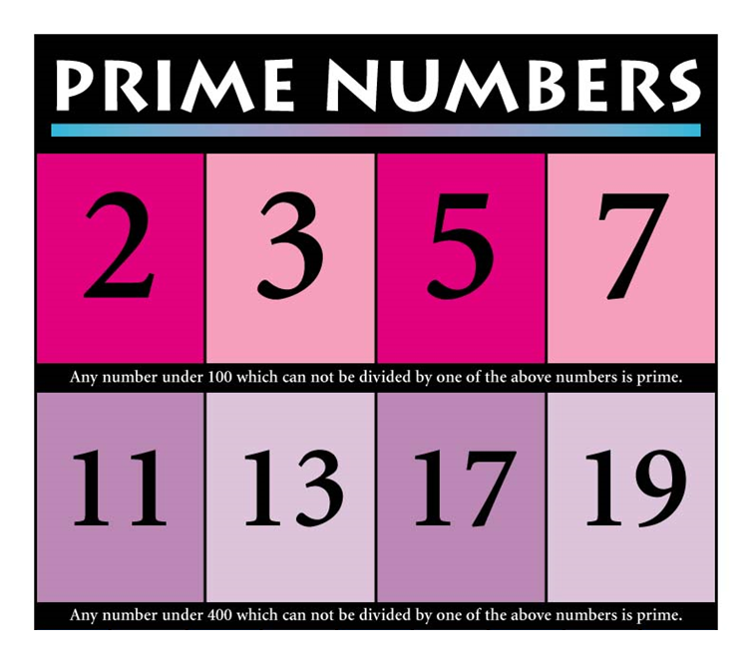
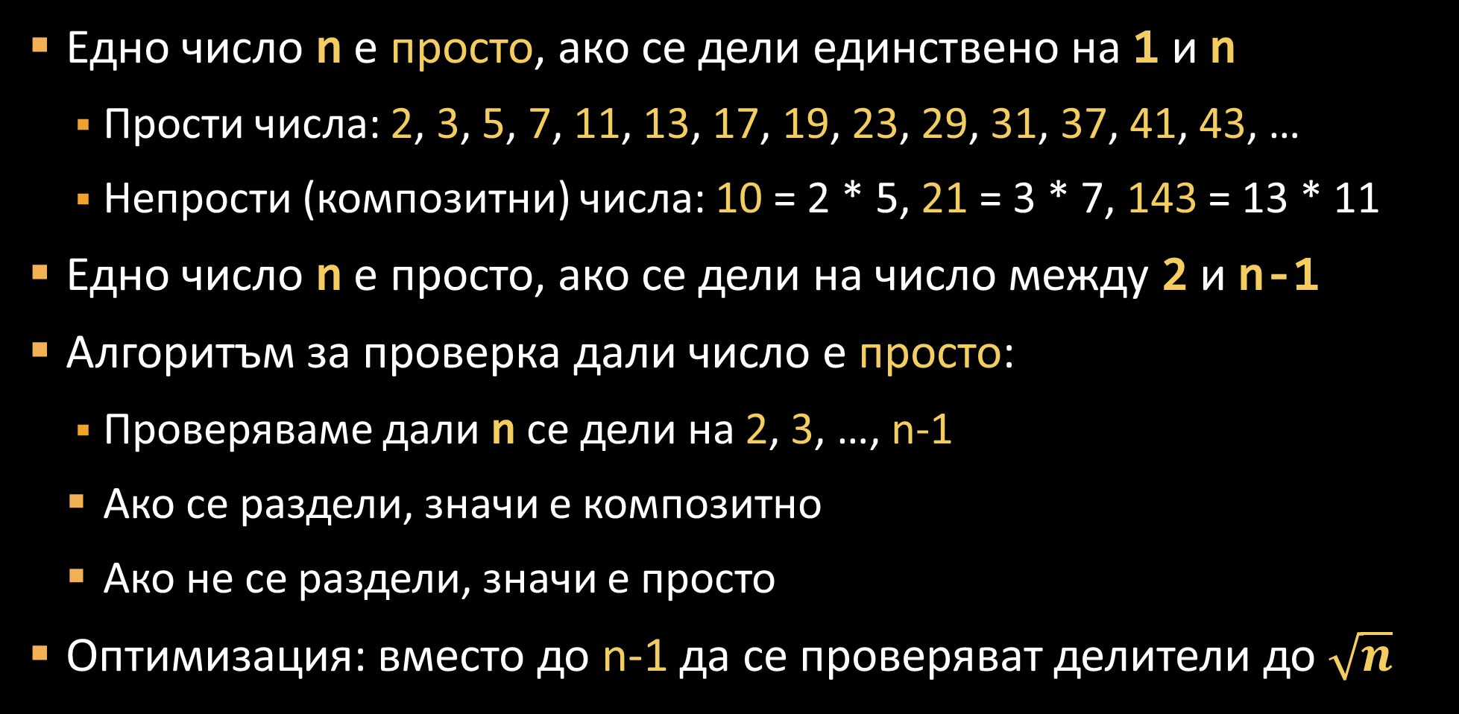
Прости числа
Едно число n е просто, ако се дели единствено на 1 и n
Прости числа: 2, 3, 5, 7, 11, 13, 17, 19, 23, 29, 31, 37, 41, 43, …
Непрости (композитни) числа: 10 = 2 * 5, 21 = 3 * 7, 143 = 13 * 11
Едно число n е просто, ако се дели на число между 2 и n-1
Алгоритъм за проверка дали число е просто:
Проверяваме дали n се дели на 2, 3, …, n-1
Ако се раздели, значи е композитно
Ако не се раздели, значи е просто
Оптимизация: вместо до n-1 да се проверяват делители до $\sqrt{n}$

Slide 9

Проверка за просто число. Оператор break
var n = int.Parse(Console.ReadLine());
var prime = true;
for (var i = 2; i <= Math.Sqrt(n); i++)
if (n % i == 0) {
prime = false;
break;
}
if (prime) Console.WriteLine("Prime");
else Console.WriteLine("Not prime");
break излиза от цикъла
Тествайте в Judge:
https://judge.softuni.bg/Contests/2641/Повторения-от-по-висока-сложност

Slide 10
Оператор Break в безкраен цикъл
Да се напише програма, която въвежда четно число
При невалидно число да връща към повторно въвеждане
var n = 0;
while (true)
{
Console.Write("Enter even number: ");
n = int.Parse(Console.ReadLine());
if (n % 2 == 0)
break; // even number -> exit from the loop
Console.WriteLine("The number is not even.");
}
Console.WriteLine("Even number entered: {0}", n);
Тествайте в Judge:
https://judge.softuni.bg/Contests/2641/Повторения-от-по-висока-сложност

Slide 11


Справяне с грешни числа: try … catch
try
{
Console.Write("Enter even number: ");
n = int.Parse(Console.ReadLine());
if (n % 2 == 0)
break;
Console.WriteLine("The number is not even.");
}
catch
{
Console.WriteLine("Invalid number.");
}
Ако int.Parse(…) гръмне, ще се изпълни catch { … } блокът

Slide 12



Задачи с цикли
цикли
12

Slide 13
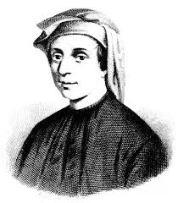
Числа на Фибоначи
Числата на Фибоначи са следните: 1, 1, 2, 3, 5, 8, 13, 21, 34, …
F₀ = 1
F₁ = 1
F_{n} = F_{n-1} + F_{n-2}
var n = int.Parse(Console.ReadLine());
var f0 = 1;
var f1 = 1;
for (var i = 0; i < n-1; i++)
{
var fNext = f0 + f1;
f0 = f1;
f1 = fNext;
}
Console.WriteLine(f1);
Пример: F(15) = 987
Да се въведе n и да се пресметна n-тото число на Фибоначи
Тествайте в Judge:
https://judge.softuni.bg/Contests/2641/Повторения-от-по-висока-сложност

Slide 14

Пирамида от числа
Да се отпечатат числата 1…n в пирамида като в примерите:
n = 7
n = 10
n = 12
n = 15
1
2 3
4 5 6
7
1
2 3
4 5 6
7 8 9 10
1
2 3
4 5 6
7 8 9 10
11 12
1
2 3
4 5 6
7 8 9 10
11 12 13 14 15

Slide 15

Пирамида от числа – решение
var n = int.Parse(Console.ReadLine());
var num = 1;
for (var row = 1; row <= n; row++)
{
for (var col = 1; col <= row; col++)
{
if (col > 1) Console.Write(" ");
Console.Write(num);
num++;
if (num > n) break;
}
Console.WriteLine();
if (num > n) break;
}
1
2 3
4 5 6
7 8 9 10
11 12
Тествайте в Judge:
https://judge.softuni.bg/Contests/2641/Повторения-от-по-висока-сложност

Slide 16

Таблица с числа
Да се отпечатат числата 1…n в таблица като в примерите:
n = 2
n = 3
n = 4
n = 5
1 2
2 1
1 2 3
2 3 2
3 2 1
1 2 3 4
2 3 4 3
3 4 3 2
4 3 2 1
1 2 3 4 5
2 3 4 5 4
3 4 5 4 3
4 5 4 3 2
5 4 3 2 1

Slide 17
Таблица с числа – решение
var n = int.Parse(Console.ReadLine());
for (int row = 0; row < n; row++)
{
for (int col = 0; col < n; col++)
{
var num = row + col + 1;
if (num > n) num = 2 * n - num;
Console.Write(num + " ");
}
Console.WriteLine();
}
1 2 3 4 5
2 3 4 5 4
3 4 5 4 3
4 5 4 3 2
5 4 3 2 1
Тествайте в Judge:
https://judge.softuni.bg/Contests/2641/Повторения-от-по-висока-сложност

Slide 18
цикли
Задачи с цикли
Работа на живо в клас (лаб)
18

Slide 19
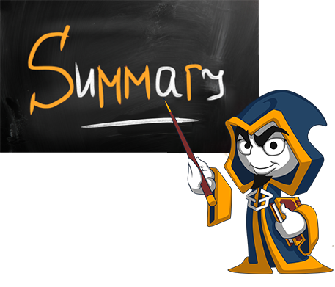
Какво научихме днес?
Безкраен цикъл:
Прекъсване на безкраен цикъл
Оператор break
for (;;)
{ Console.WriteLine("Infinite loop"); }
while(true)
{
break;
Console.WriteLine("This will not execute");
}

Slide 20
Повторения от по-висока сложност
https://github.com/BG-IT-Edu/School-Programming/tree/main/Courses/Applied-Programmer/Programming-Basics

Slide 21




Министерство на образованието и науката (МОН)
Настоящият курс (презентации, примери, задачи, упражнения и др.) е разработен за нуждите на Национална програма "Обучение за ИТ кариера" на МОН за подготовка по професия "Приложен програмист"
Курсът е базиран на учебно съдържание и методика, предоставени от фондация "Софтуерен университет" и се разпространява под свободен лиценз CC-BY-NC-SA

